Slide 1




L’art du Gabon partout avec vous!
Artiz gabon

Slide 2


SOMMAIRE
  LA VISION
  LE PROBLEME
  LA SOLUTION
  LE PRODUIT
  POURQUOI MAINTENANT
  TAILLE DU MARCHE
  LES ALTERNATIVES/LES CONCURRENTS
  DESCRIPTION DU MODELE ECONOMIQUE
  L’EQUIPE
  LES ETATS FINANCIERS
  OKR (Objectifs et résultats clés)
Artiz gabon

Slide 3
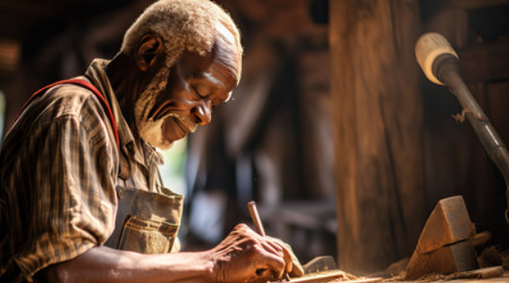
LA VISION
Devenir la plateforme de référence pour l’artisanat gabonais en Afrique centrale d’ici 2031.
Artiz gabon

Slide 4
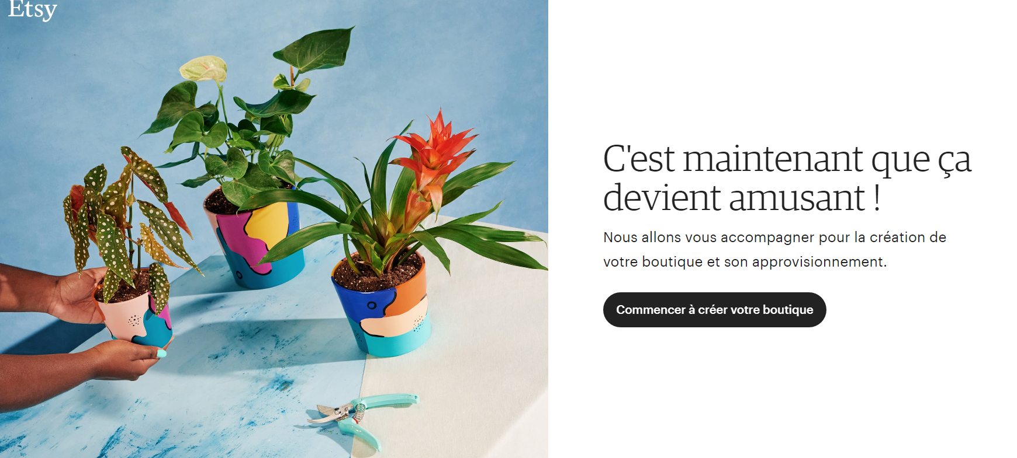
LE PROBLÈME
La quasi absence des plateformes d’achat/vente et de promotion spécialisées dans le secteur de l’art, de l’artisanat et de la culture gabonaise.
La difficulté pour les artisans ou artistes locaux à vendre les œuvres, dû au fait qu’ils n’arrivent pas à atteindre une cible plus grande, large et variée.
La difficulté pour les amoureux d’arts résidents ou non de trouver facilement des produits d’art du Gabon
Artiz gabon

Slide 5
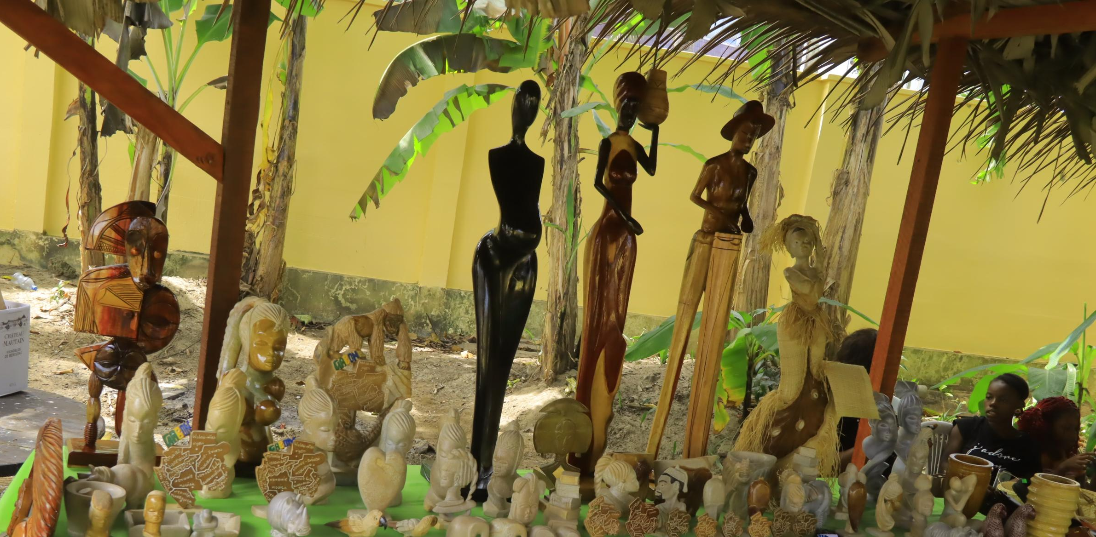
LA SOLUTION
Artiz aide les artisans et les personnes qui souhaitent commercialiser et acquérir des créations artisanales locales en mettant à leur disposition une marketplace spécialisée.
Artiz gabon

Slide 6
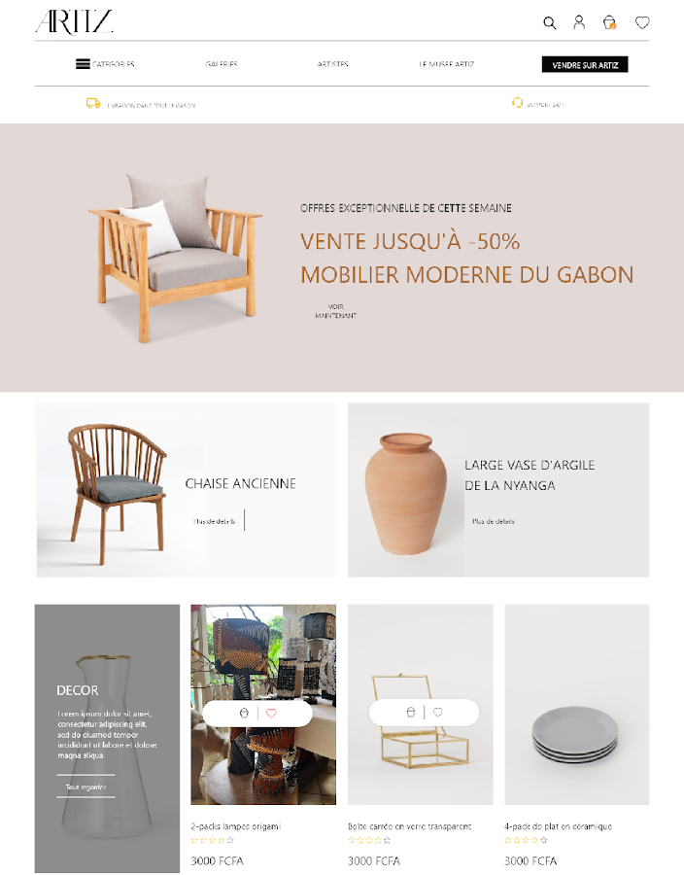
LE PRODUIT
Filtrage et recherche avancée :
Création personnalisée des boutiques et Dashboard du vendeur
Alerte et commande
Gestion des factures
Espace Musée
Artiz gabon
Artiz gabon

Slide 7
POURQUOI MAINTENANT?
Nous présentons notre solution Artiz maintenant pour plusieurs raisons:
Profiter de la digitalisation et de la connectivitée améliorée (1er pays en Afrique Centrale selon le dernier classement de l’Indice de développement des TIC)
Répondre à l’appel des pouvoirs en place qui visent à faire du secteur touristique et artisanal un pan important de l’économie gabonaise
Artiz gabon

Slide 8
LA TAILLE DU MARCHÉ
118 Artisans formalisés
35
955 500 000
12
soit
10,17%
59
Soit
50%
47
Soit
39,83%
Pour une estimation en CA de
FCFA/An
Catégorie 3
Catégorie 2
Catégorie 1
Structure organisée
Structure émergente
Artisans de survie
Source: CNMAG
Artiz gabon

Slide 9
DESCRIPTION DU MODÈLE ÉCONOMIQUE
:
Accompagnement personnalisé: agent à
Disposition, livraison,
Aide à l’intégration des
Contenus et stratégies
Commission de vente sur la plateforme
Publicité et
sponsoring spécialisé
6,5 %
25 %
Artiz gabon

Slide 10
Alternatives et concurrents
:
Vente direct ou dans les structures telles que le village artisanale
Vente sur les reseaux sociaux
V
Commission de vente sur la plateforme
25 %
Artiz gabon

Slide 11




L'ÉQUIPE ARTIZ
BITEGHE BI NANG J. Hans
Responsable Marketing et Commercial, chargé de la communication.
LEDAGHA VOUMA Kiriath
Coordinatrice, chargée du suivi et de la gestion du Projet
ONKANIE LEDAGA
Melinda L.
Développeur Web, Chargé de la Gestion comptable
ONTSAGA DOSSOU Khefen
ingénieur logistique spécialiste du transit et transport
Artiz gabon

Slide 12
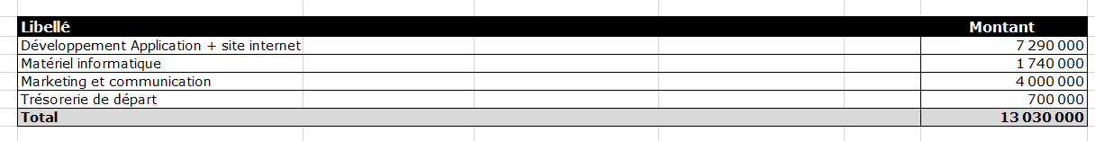
LES ÉTATS FINANCIERS
Artiz gabon

Slide 13
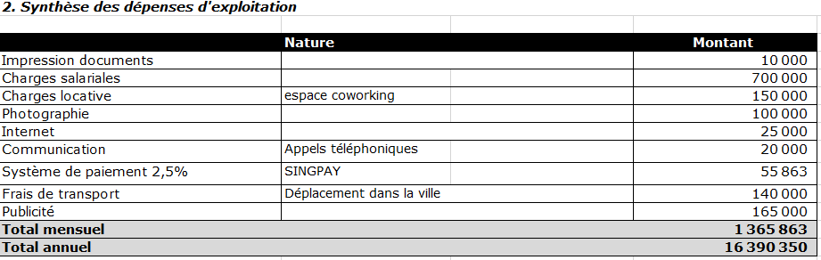
LES ÉTATS FINANCIERS
Artiz gabon

Slide 14
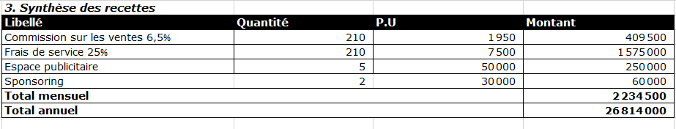
LES ÉTATS FINANCIERS
Artiz gabon

Slide 15
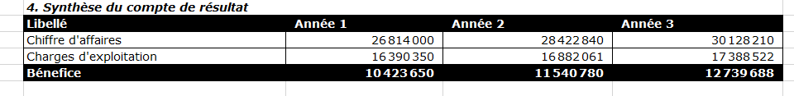
LES ÉTATS FINANCIERS
Artiz gabon

Slide 16
UTILISATION DES FONDS
DESIGNATION MONTANT FCFA
Développement de la Marketplace | 3 715 000
Communication ( médias sociaux, création de contenus et Foire d’expo) | 1 400 000
Formation de l’équipe en photographie | 360 000
Appareil photo Canon 90D | 1 280 000
Couverture photo exposition artisanale ( évènement promotionnel ) | 400 000
Conception de supports de communication et impression (Roll up, kakemono, Goodies, banderole) | 279 000
Achat de matériel informatique PC | 590 000
Primes | 1 500 000
Divers (appels téléphonique, transports et autres charges) | 476 000
TOTAL | 10 000 000
Artiz gabon

Slide 17

NOS AVANCEES
Accords de principes avec:
La Chambre Nationale des Métiers de l’Artisanat du Gabon,
EDDY DESIGN (designer origami),
J.MONTANA (pyrograveur),
Les ateliers GRECCO…
35
Le nombre d’artistes | Artisans dans la base de données Artiz
Artiz gabon

Slide 18
OKR
0- 12 mois mois
1- 3 ans
3 - 6 ans mois
Mettre en ligne la plateforme ARTIZ .
Réaliser une campagne de communication pour le lancement.
Attirer et inscrire au moins 200 artisans locaux sur la plateforme.
Atteindre un minimum de 1 000 visites mensuelles sur le site.
Augmenter le nombre d’artisans inscrits à 500 et diversifier nos produits
Intégrer de nouvelles fonctionnalités basées sur les retours des utilisateurs (ex. : personnalisation, recommandations, etc.).
Augmenter les ventes mensuelles de produits artisanaux de 20 % par an
Devenir la plateforme de référence pour l’artisanat gabonais en Afrique centrale et être un acteur clé dans la digitalisation de l’artisanat en Afrique
Établir des partenariats solides avec: Association des Artistes Gabonais (AAG), Gabon Art et Culture, pour promouvoir l’artisanat gabonais à l'échelle mondiale
Artiz gabon

Slide 19
Artiz gabon

